Slide 1
Komponen Sistem Informasi

Slide 2
Apakah Sistem Informasi Itu?
Alter (1992) | Sistem informasi adalah kombinasi antar prosedur kerja, informasi, orang, dan teknologi informasi yang diorganisasikan untuk mencapai tujuan dalam sebuah organisasi
Bodnar dan Hopwood (1993) | Sistem informasi adalah kumpulan perangkat keras dan perangkat lunak yang dirancang untuk mentransformasikan data ke dalam bentuk informasi yang berguna
Gelinas, Oram, dan Wiggins (1990) | Sistem informasi adalah suatu sistem buatan manusia yang secara umum terdiri atas sekumpulan komponen berbasis komputer dan manual yang dibuat untuk menghimpun, menyimpan, dan mengelola data serta menyediakan informasi keluaran kepada para pemakai

Slide 3
Apakah Sistem Informasi Itu?
Hall (2001) | Sistem informasi adalah sebuah rangkaian prosedur formal di mana data dikelompokkan, diproses menjadi informasi, dan didistribusikan kepada pemakai
Turban, McLean, dan Wetherbe (1999) | Sebuah sistem informasi mengumpulkan, memproses, menyimpan, menganalisis, dan menyebarkan informasi untuk tujuan yang spesifik
Wilkinson (1992) | Sistem informasi adalah kerangka kerja yang mengkoordinasikan sumberdaya (manusia, komputer) untuk mengubah masukan (input) menjadi keluaran (informasi), guna mencapai sasaran-sasaran perusahaan.

Slide 4
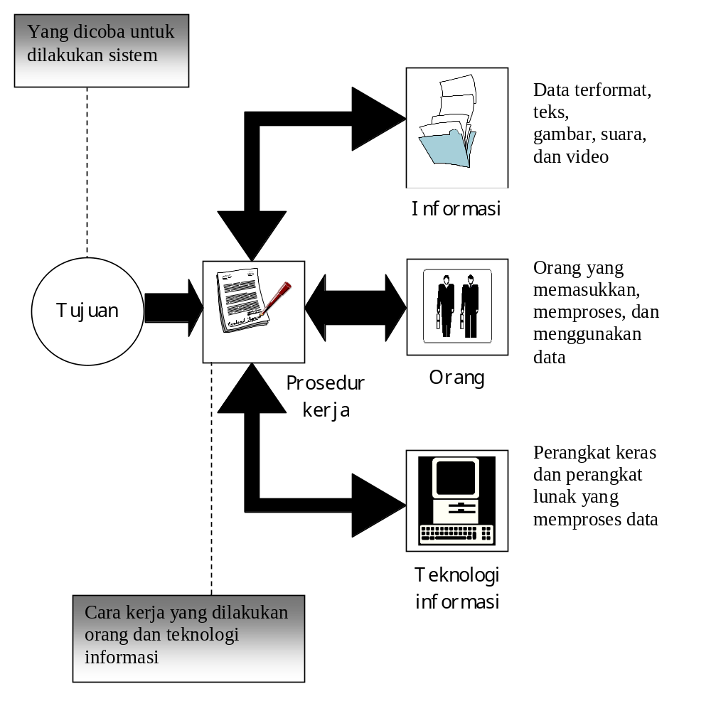
Sistem Informasi Menurut Alter (1992)

Slide 5
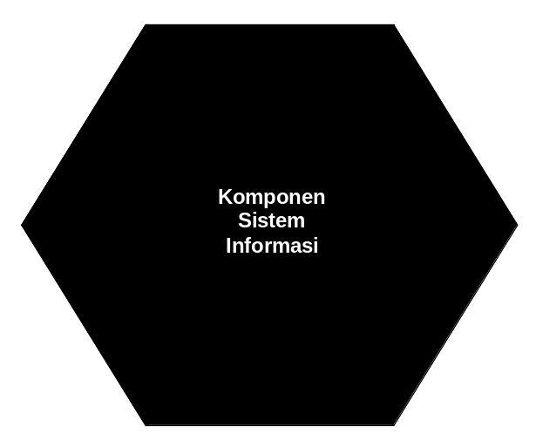
Komponen SI

Slide 6
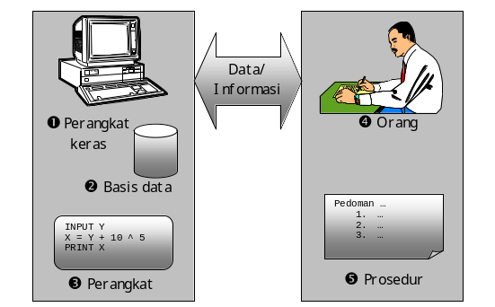
Komponen SI Pribadi

Slide 7
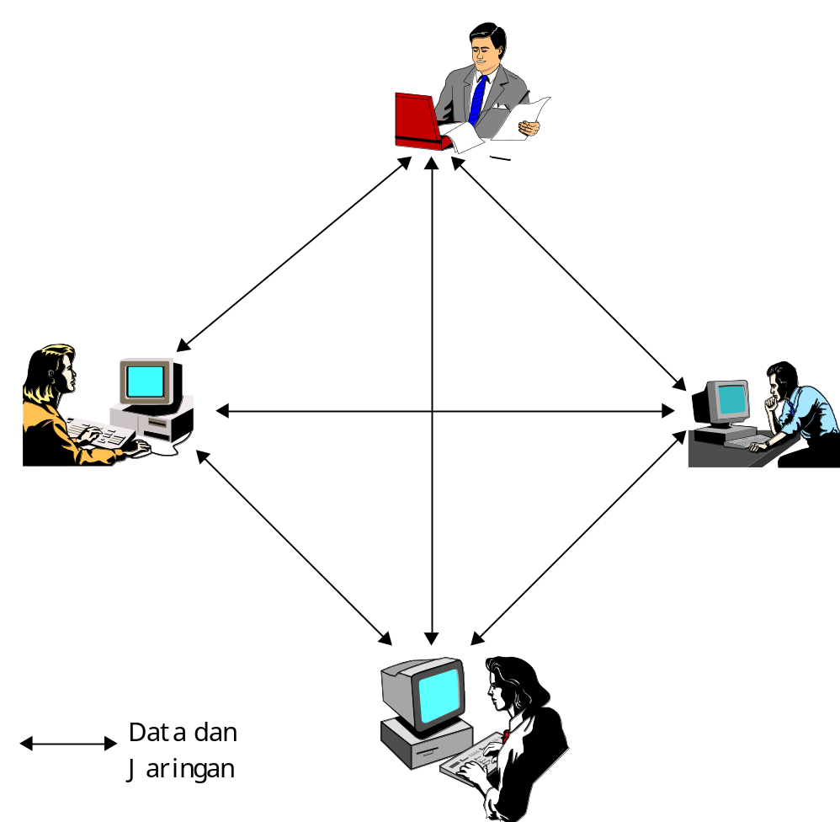
Komponen SI Grup kerja

Slide 8
Arsitektur Informasi
Berbagai istilah yang sama:
  arsitektur teknologi informasi
  arsitektur sistem informasi
  infrastruktur teknologi informasi

Slide 9
Definisi Arsitektur Informasi
Suatu pemetaan atau rencana kebutuhan-kebutuhan informasi di dalam suatu organisasi (Turban, McLean, Wetherbe, 1999)
Bentuk khusus yang menggunakan teknologi informasi dalam organisasi untuk mencapai tujuan-tujuan atau fungsi-fungsi yang telah dipilih (Laudon & Laudon 1998)
Desain sistem komputer secara keseluruhan (termasuk sistem jaringan) untuk memenuhi kebutuhan-kebutuhan organisasi yang spesifik (Zwass, 1998)

Slide 10
Arsitektur Informasi
Arsitektur ini berguna sebagai penuntun bagi operasi sekarang atau menjadi cetak biru (blue print) untuk arahan di masa mendatang
Tujuan : agar bagian TI memenuhi kebutuhan-kebutuhan bisnis strategis organisasi
Arsitektur informasi ini memadukan : kebutuhan informasi, komponen SI, dan teknologi pendukung

Slide 11
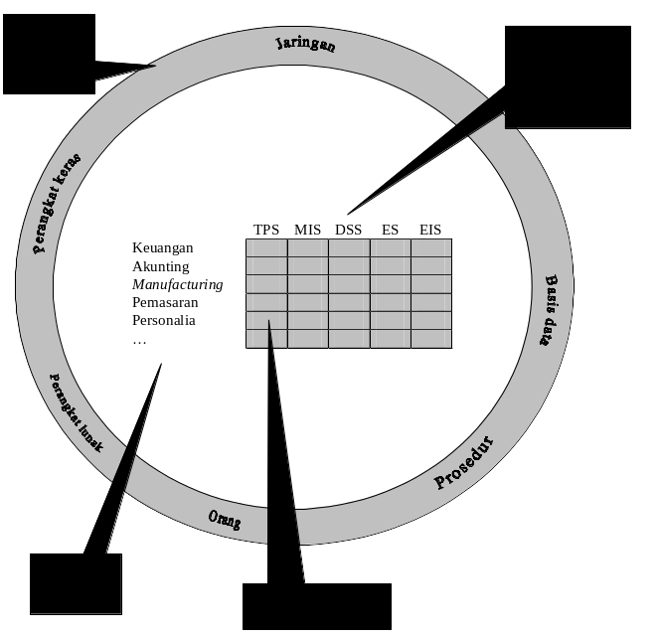
Skema Arsitektur Informasi

Slide 12
Arsitektur informasi yang detail berisi perencanaan yang digunakan untuk menjawab pertanyaan-pertanyaan sbb :
Data apa yang akan dikumpulkan?
Dimana dan bagaimana data dikumpulkan?
Bagaimana cara mengirimkan data?
Dimana data akan disimpan?
Aplikasi-aplikasi apa yang akan menggunakan data dan bagaimana aplikasi-aplikasi tsb dihubungkan sebagai sebuah sistem yang utuh?

Slide 13
Arsitektur Teknologi untuk
Arsitektur Informasi
Tersentralisasi (centralized),
Desentralisasi (decentralized),
Client/server

Slide 14
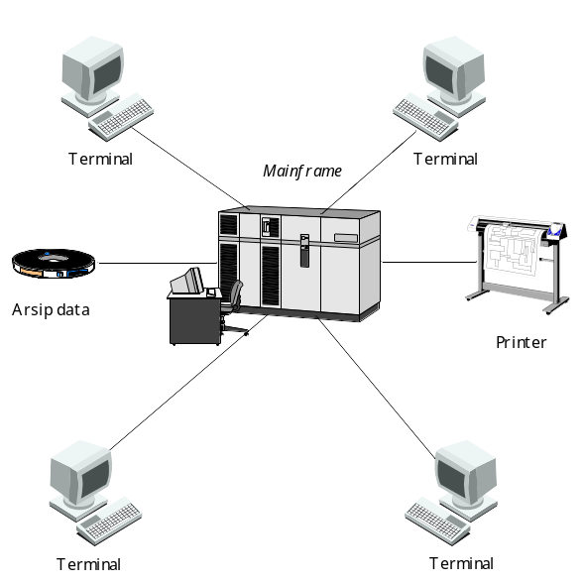
1. Arsitektur Tersentralisasi

Slide 15
Arsitektur Tersentralisasi
Pemrosesan data yang terpusat
Mainframe / Server sebagai aktor utama
Mainframe ditujukan untuk menangani data yang berukuran besar, dengan ribuan ribuan terminal untuk mengakses data dengan tanggapan yang sangat cepat dan melibatkan jutaan transaksi
Semua pemrosesan data dilakukan oleh mainframe/server yang ditempatkan di satu lokasi yang ditujukan untuk melayani semua pemakai dalam organisasi
Digunakan oleh perusahaan yang tidak memiliki cabang
Minggu 3/AK/Sistem Informatika

Slide 16
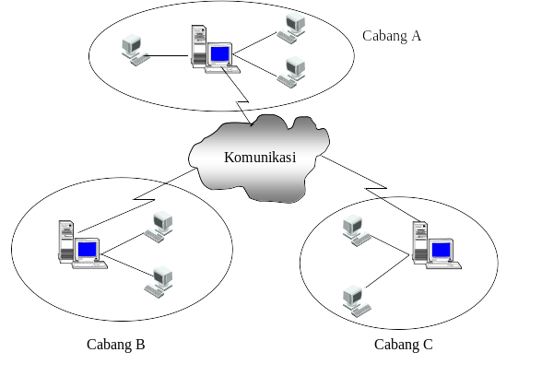
Arsitektur Desentralisasi
= Sistem terdistribusi
contoh : Bank

Slide 17
Arsitektur Desentralisasi
Pemrosesan data tersebar (terdistribusi)
Sistem yang terdiri atas sejumlah komputer yang tersebar di berbagai lokasi yang dihubungkan dengan sarana telekomunikasi dengan masing-masing komputer mampu melakukan pemrosesan yang serupa secara mandiri, tetapi bisa saling berinteraksi dalam pertukaran data
Subsistem berlaku sebagai sistem pemrosesan yang terpusat
Masing-masing subsistem memiliki database/server
Minggu 3/AK/Sistem Informatika

Slide 18
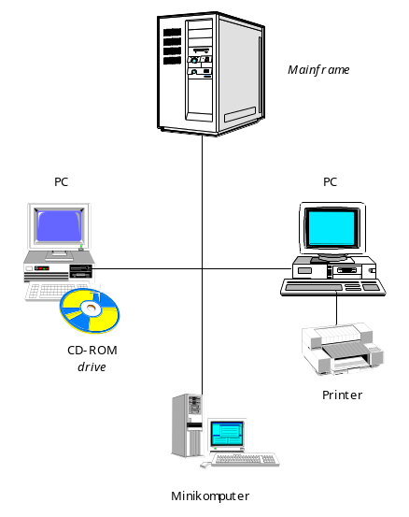
Contoh model sederhana dari sistem terdistribusi :
- masing-masing komputer memiliki kontrol terhadap resource (misalnya data, printer, CD ROM), tetapi memungkinkan komputer lain menggunakan resource tersebut
Peer to peer

Slide 19
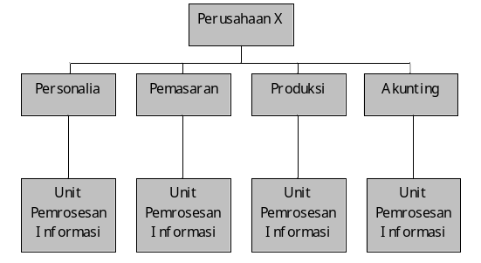
Ex : Sistem Pemrosesan Terdistribusi berdasarkan area fungsional (departemen)

Slide 20
Keuntungan dan Kekurangan sistem terdistribusi
Keuntungan | Kekurangan
Penghematan biaya Peningkatan tanggung jawab thd pengeluaran biaya Peningkatan kepuasan pemakai Kemudahan pencadangan ketika terjadi musibah | memungkinkan kekacauan kontrol terhadap sistem komputer (pengawasan terpisah) ketidaksesuaian dalam menyediakan perangkat lunak dan perangkat keras kemubaziran dalam tugas (aplikasi sama) standardisasi bisa tak tercapai

Slide 21
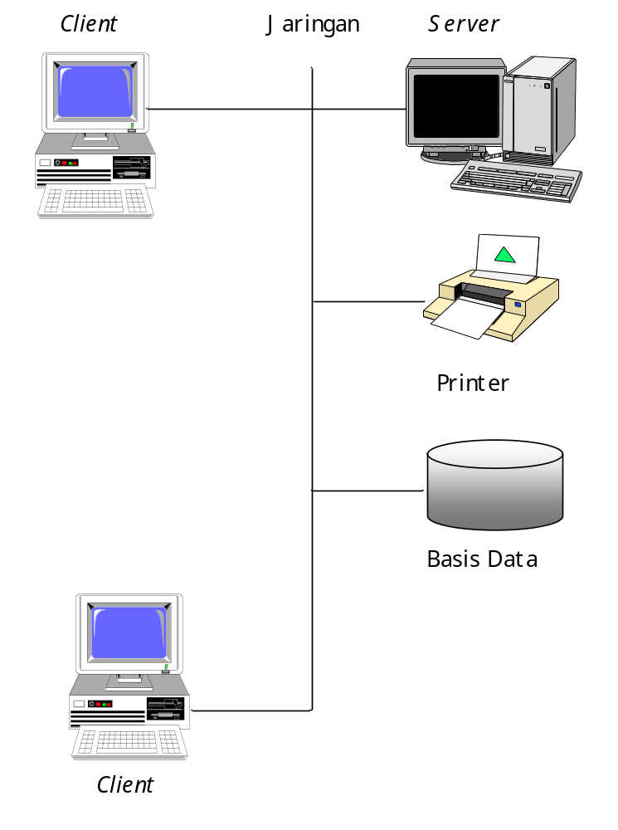
Arsitektur Client/Server

Slide 22
Client-Server
Client adalah sistem atau proses yang melakukan permintaan data atau layanan ke server
Server adalah sistem atau proses yang menyediakan data atau layanan yang diminta oleh client
Client mempunyai kemampuan untuk melakukan proses sendiri
Ketika sebuah client meminta data ke server, server akan segera menanggapinya dengan memberikan data yang diminta ke client. Setelah data diterima, client segera melakukan pemrosesan.
Minggu 3/AK/Sistem Informatika

Slide 23
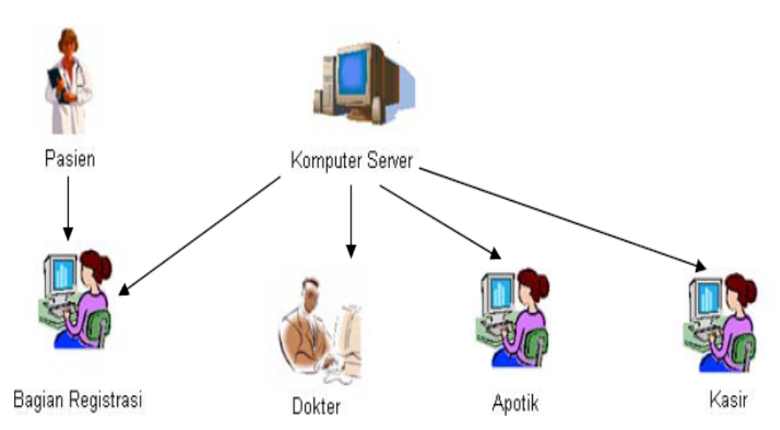
Contoh : Arsitektur SI

Slide 24
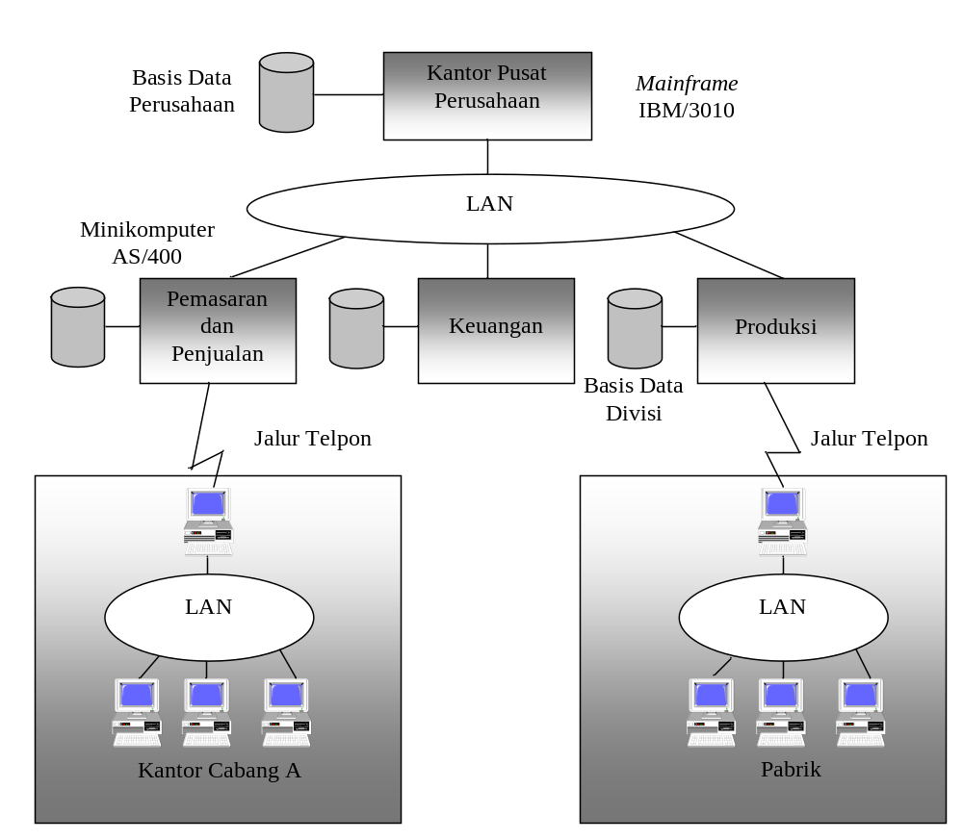
Contoh Arsitektur Informasi

Slide 25
Personil dalam SI
Pemakai akhir (End – User)
Pemakai akhir (juga disebut pemakai atau klien) adalah orang yang memakai sistem informasi atau informasi yang dihasilkan oleh sistem informasi.
Dalam organisasi, pemakai internal dapat diklasifikasikan menjadi (Ebert dan Griffin, 2003):
    staf
    manajer tingkat bawah
    manajer tingkat menengah
    manajer tingkat atas, dan
    pekerja berpengetahuan (knowledge worker) : insinyur, analis bisnis
Spesialis TI = orang yang bertanggung jawab terhadap kelangsungan operasi dan pengembangan SI → PDE (Pengolahan Data Elektronik)

Slide 26
Spesialis TI
Auditor PDE
Spesialis Komunikasi Data
Teknisi Perawatan Sistem
Webmaster
Operator
Analis Sistem
Desainer Sistem
Pemrogram Aplikasi
Analis Pemrogram
Pemrogram Sistem
Administrator Basis Data

Slide 27
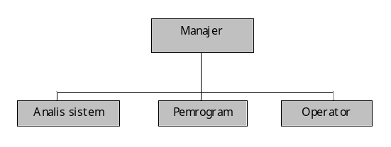
Organisasi Dept. TI/SI atau PDE

Slide 28
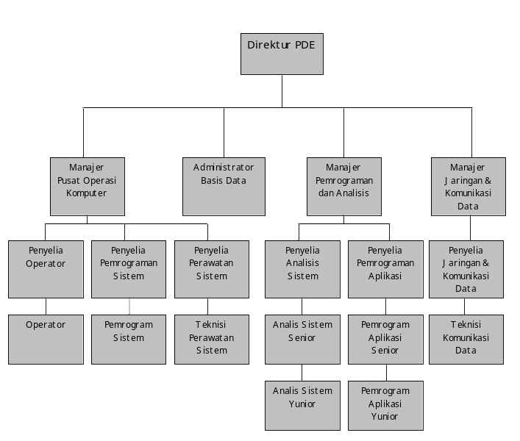
Organisasi Dept TI/SI

Slide 29

Contoh Organisasi TI
(BTN, Awal 2002)

Slide 30
Komputasi Pemakai Akhir
(End User Computing =EUC)
Lingkungan yang memungkinkan pemakai secara langsung dapat menyelesaikan sendiri persoalan-persoalan terhadap kebutuhan informasi
Pemakai informasi, seperti manajer, akuntan, dan auditor internal, mengembangkan sendiri aplikasi-aplikasi yang mereka butuhkan dengan menggunakan spesialis komputer sebagai penasehat
Setiap area fungsional dapat memiliki unit komputasi pemakai akhir.

Slide 31
Alasan Tumbuhnya EUC
Pelayanan Departemen TI terhadap permintaan pemakai akan kebutuhan informasi kurang responsif → sibuk
Kecenderungan PC dan perangkat keras pendukung yang semakin murah dan dapat dihubungkan dengan mudah ke server basis data
Dukungan perangkat lunak yang kian mudah digunakan oleh pemakai akhir

Slide 32
Masalah EUC
(Romney, Steinbart, dan Cushing, 1997)
Kehilangan kendali pusat | Sistem dan program bisa jadi dikembangkan tanpa memperhatikan standar atau tujuan organisasi secara keseluruhan
Kekurangtahuan metode dokumentasi dan pengembangan | Aplikasi yang dibuat pemakai bisa jadi mengandung kesalahan-kesalahan; tidak melalui pengujian yang seharusnya dilakukan atau kurang terdokumentasi, sehingga dapat menimbulkan masalah dalam pengembangan di kemudian hari

Slide 33
Masalah EUC (Lanjutan…)
Redundansi Sumber daya | Para pemakai dapat mengembangkan aplikasi mereka sendiri padahal beberapa aplikasi dapat dipakai bersama-sama oleh sejumlah pemakai, atau perangkat keras digandakan di beberapa departemen. Dengan demikian terjadi “pulau-pulau otomasi” dalam perusahaan
Ketidakkompatibilitasan | Kebanyakan mikrokomputer dirancang untuk beroperasi sebagai peranti yang mandiri. Masalah teknis yang serius dapat muncul manakala mikrokomputer mencoba menggunakan program dari sistem yang berbeda, untuk berbagi data dengan sistem lain, atau untuk beroperasi dalam sistem komunikasi data

Slide 34
Masalah EUC (Lanjutan…)
Ancaman terhadap keamanan | Masalah-masalah pengaksesan data oleh pihak yang tidak berwewenang dan ketidakamanan berkas-berkas data pada mikrokomputer lebih besar daripada pada sistem mainframe. Selain itu, pemakai mungkin kurang memahami tentang masalah keamanan data
Permasalahan dalam lingkungan operasi | Pemasangan sistem komputer mungkin tidak memperhatikan aspek-aspek teknis, seperti penyedia daya, listrik statik, dan bahkan ventilasi

Slide 35
Solusi Masalah EUC
Perusahaan harus membentuk kebijakan dan prosedur yang standar untuk mengatur, menggunakan, dan mengoperasikan sumber daya komputer
Perusahaan perlu membentuk mekanisme yang menyediakan pelayanan pendukung terhadap pemakai. Contoh : pusat informasi, help desk

